Slide 1
Моя
Траектория
Универсальная платформа для гибкого образования

Slide 2
Актуальность
Более 90% людей не достигают своих целей, а 97% не знают, чего хотят

Slide 3
Необходимость непрерывного образования
1
Сколько людей уже получают доп. образование?
2
Думаете, что нет нужных курсов?
3
Непрерывное образование
59% жителей России считают необходимым получать дополнительное образование
Согласно исследованию ВШЭ в 2020 году 43,2% респондентов участвовало в непрерывном образовании
Мы составим индивидуальную программу

Slide 4
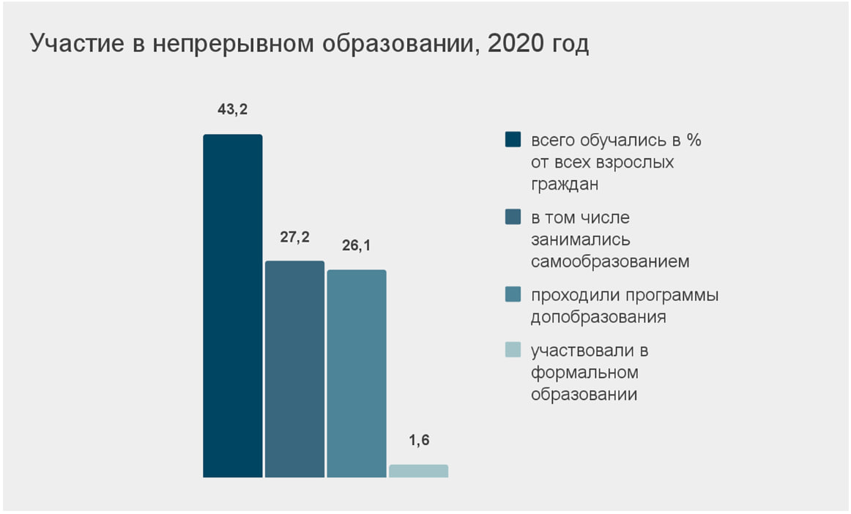
ЦЕЛИ УЧАСТИЯ В НЕПРЕРЫВНОМ ОБУЧЕНИИ

Slide 5
Описание проекта
ПРОБЛЕМА
РЕШЕНИЕ
ПЛАНЫ
Наша ЦА - люди, которые хотят развиваться в определенной сфере, но их запрос слишком обширен или не частотен и его невозможно покрыть в рамках 1-го готового курса в интернете.
Формулирование для клиентов их запроса, формирование для каждого индивидуальной образовательной траектории, для чего будут привлекаться площадки специалисты, литература и всё необходимое.
В планах - создать MVP, собрать базу данных ресурсов, которые будут использоваться для формирования инд. плана, использовать алгоритмы для автоматизации процесса формирования индивидуальной траектории.

Slide 6
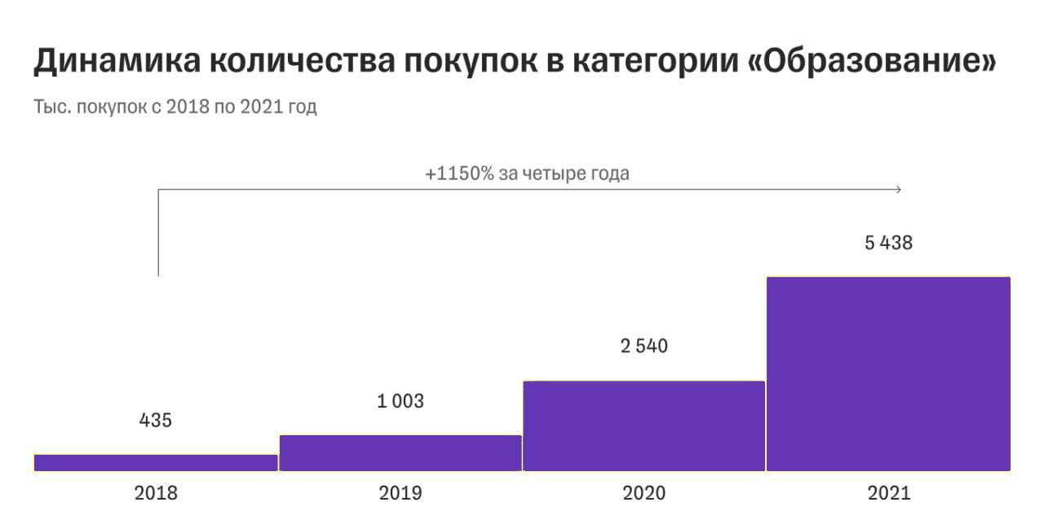
Рынок
Мы будем специализироваться на образовательном сегменте рынка, но будем продавать не образовательные услуги, а консультирование по этим услугам. Мы предоставляем уникальную на данный момент услугу. У нас нет прямых конкурентов.

Slide 7
БИЗНЕС МОДЕЛЬ
Ключевые партнеры
Ключевые действия
Ключевое предложение
Ключевые ресурсы
Channels
Отношения с клиентами
На начальном этапе наш бизнес представляет услуги B2C (консультации и образовательный трек). Партнеры: образовательные организации и любые ивенты, включенные в трек. В дальнейшем планируется сотрудничество с крупными образовательными платформами и их интеграция в наш сервис.
-Консалтинг
-Собственная база данных
-Формирование индивидуального образовательного плана
Мы предлагаем формирование индивидуальной траектории образования
Какие ресурсы нам потребуются, чтобы идея заработала?
-Эксперты, способные составить индивидуальные план обучения в своей области знания
-Средства на разработку платформы
-Таргетированная реклама
-Посты на образовательных платформах партнеров
-Взаимодействие с клиентами осуществляется каждый раз, после направленного от них запроса

Slide 8
Планы развития
Проект находится на стадии идеи
Что мы хотим сделать:
Создать MVP, провести первые консультации
Сформировать собственную базу данных наиболее полезных источников и поставщиков
Реализовать онлайн-платформу (сайт или бот)
Добиться широкой узнаваемости продукта (маркетинг)

Slide 9
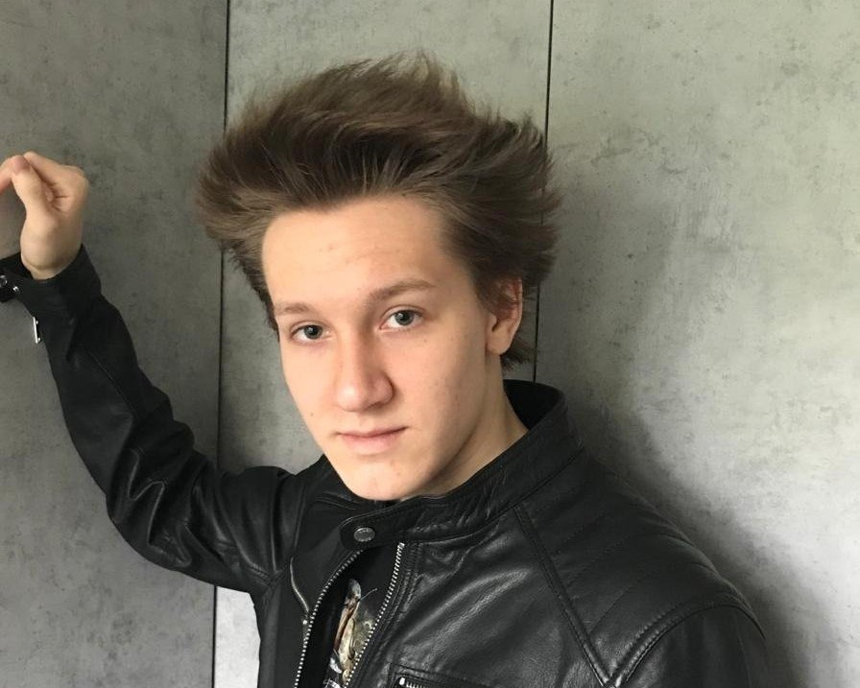
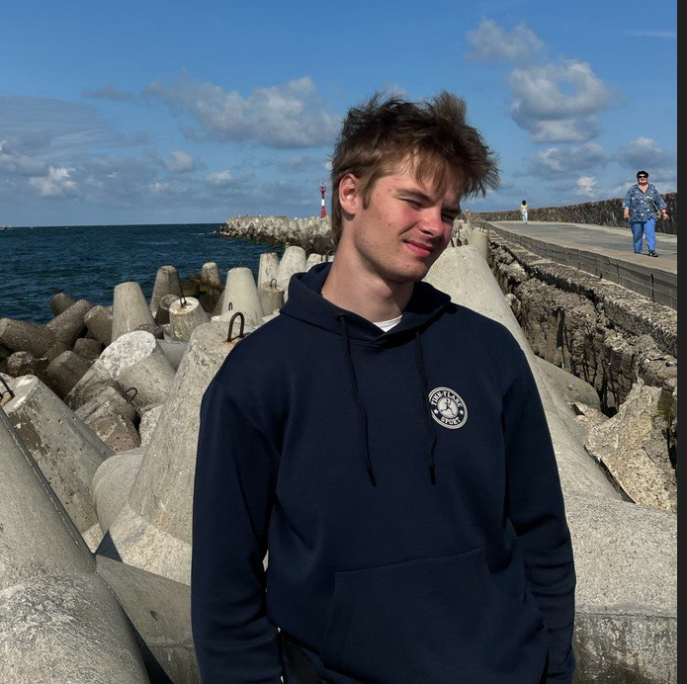
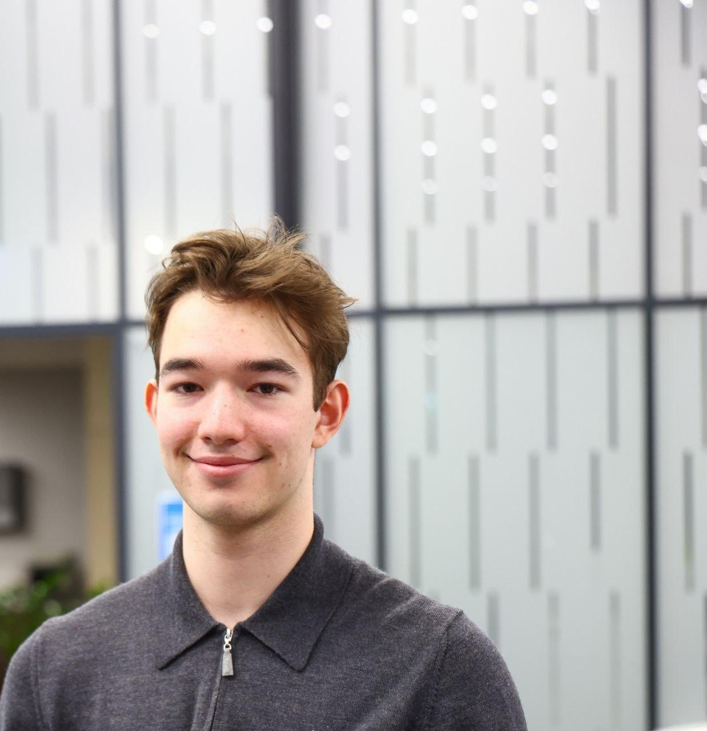
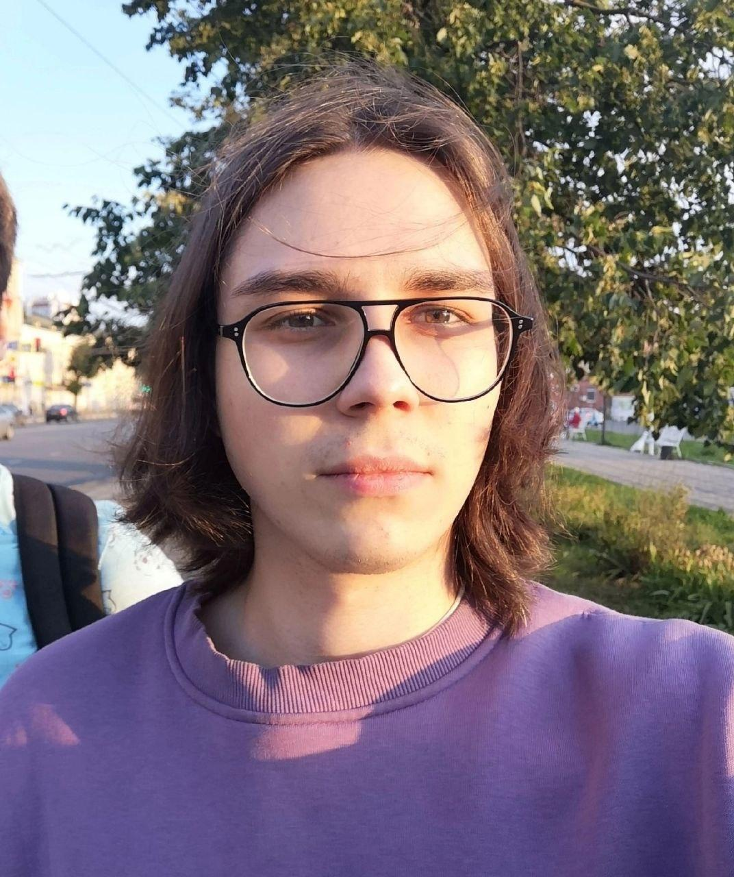
ЧЛЕНЫ КОМАНДЫ
Лобов Михаи
Ермилов Артем
Счастливый Сергей
Прозоров Александр
Шагаев Владислав

Slide 10
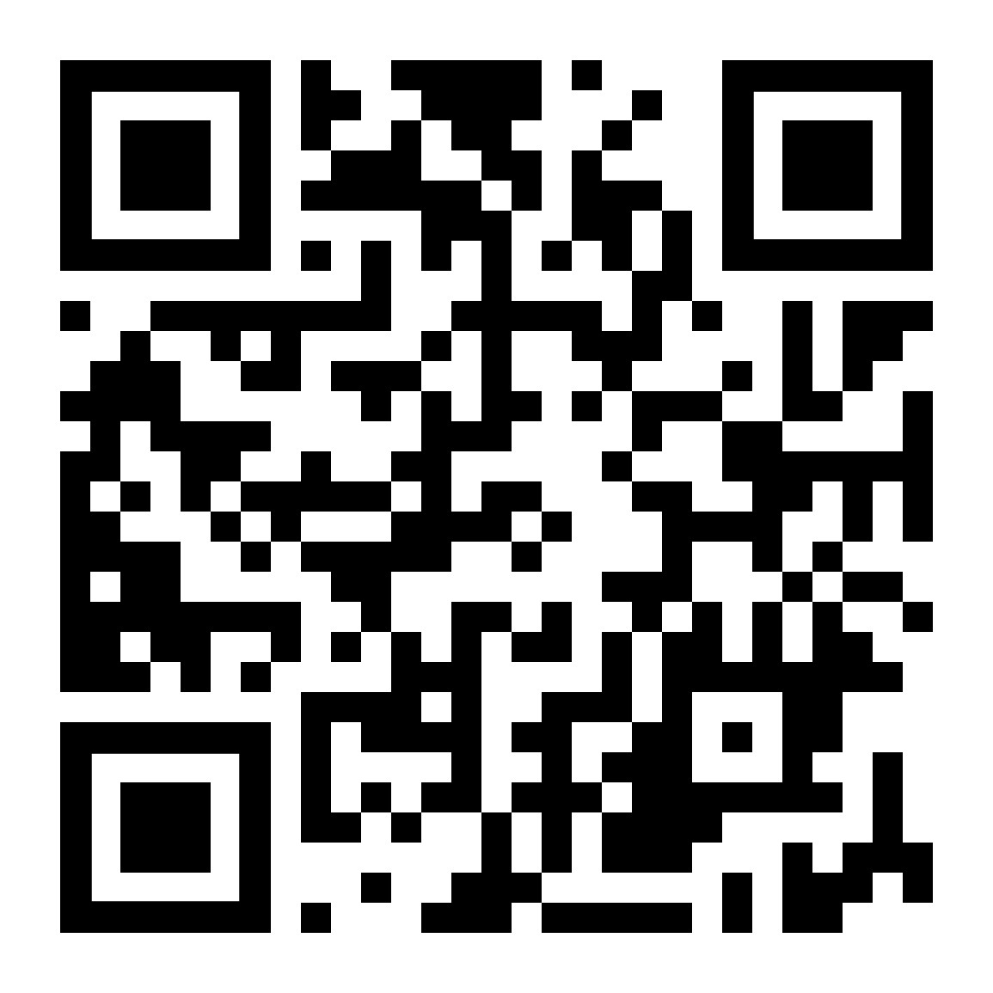
Как с нами связаться?
Телеграмм: @mishkawastaken
@Schastlivyy_S

Slide 11
ГИПОТЕЗЫ
COMPUTATION
AUTOMATION
INFORMATION
ALGORITHMS
PROGRAMMING
DATABASES
Mars is actually a very cold place
Neptune is very far from the Sun
Mercury is the smallest planet
Earth is the only planet with rings
Saturn is the only planet with rings
Jupiter is the biggest planet of the System

Slide 12
ГИПОТЕЗЫ
ALGORITHMS
PROGRAMMING
DATABASES
Earth is the only planet with rings
Saturn is the only planet with rings
Jupiter is the biggest planet of the System

Slide 13
ГИПОТЕЗЫ
Люди, которые хотят развиваться в опр. Области испытывают нехватку предметной/полезной информации
Целевая аудитория не способны проанализировать информацию, поэтому возникает фрустрация
Образование с чётко сформулированной отслежанной целью эффективнее, чем образование без оформленной цели

Slide 14
ГИПОТЕЗЫ
Образование со сторонним контролем эффективнее, чем “бесконтрольное” самообразование
Образование с четкой структурой лучше неструктурированного образования
Целевая аудитория не утруждает себя оформлением структуру, поэтому падает эффективность самообразования

Slide 15
Вопросы к интервью
Глубинное интервью
Часть I – паспортичка
1) Представьтесь пожалуйста (имя, пол)
2) Сколько Вам лет?
3) Какой у Вас текущий уровень образования?
4) Какой у Вас основной род деятельности?

Slide 16
Часть II - основная
5) Что вы понимаете под дополнительным образованием?
6) Расскажите про свой опыт дополнительного образования. Опишите, какая была система на вашем «допе» и насколько она была эффективной
7) Как вы вышли/наткнулись на эти материалы
7.1) Что вы использовали при поиске информации?
8) Когда вы учились, соответствовало ли содержание вашим целям
8.1) Корректировали ли вы курс в процессе обучения

Slide 17
Вопросы к интервью
9) Какие плюсы и минусы вы можете выделить в каждом своем опыте дополнительного образования
9.1) Насколько легко было найти информации
9.2) долго ли вы искали подходящий для вас вариант доп. образования
9.3) Достигли ли вы своих целей
9.4) Бросали ли вы свои «затеи» на половине пути?

Slide 18
М, 22. СТУДЕНТ МАГИСТРАТУРЫ
“Получал дополнительное образование по повышению профессиональных навыков, занимался на курсах от скай энг.
Отметил, что при достижении цели сложнее всего было придерживаться плана на постоянной основе
Поддержанию мотивации способствует наглядность прогресса, типо трекеров текущего результата”

Slide 19
М, 20. Ушёл в Академический отпуск, основная специальность - Химик Инженер
-Хочет поступать на ЖурФак. Полноценных Курсов подготовки нет.
-Не хватает мотивации и времени, помешал бы контроль со стороны.
Ключевые выводы: -Дольше представляться, кто мы и что мы, -Официально на серьёзных щах спрашивать - кто вы и вытягивать подробности как на детективном допросе
-Прям вытягивать ответы .

Slide 20
М, 22, СТУДЕНТ МАГИСТРАТУРЫ
Проходил два полноценных курса: курс управления проектами ВШЭ (дистанционно, записи лекций, тесты, большое кейс занятие), курс по продажам на маркетплейсах
-недостаток материала в курсах дополнительного образования,не дают всей нужной информации.
-с легкостью находит информацию благодаря точным запросам.
-цель не была достигнута(не получена экспертность)
-Мотивации не хватало, но курсы были закончены

Slide 21
М, 20. Закончил юридический колледж, устраивается на работу в полицию
-Интересуется спортивным залом, сдачей прав на вождение.
-Мотивация важна
-Забрасывал тренировки в зале
Ключевые выводы: нужно сузить ЦА, скорее всего много людей не хотят разбираться в теоретической информации или какой-либо области знания.

Slide 22
М, 21, СТУДЕНТ МЕД. ВУЗА 4 курс
В меде много дополнительных квалификаци, которые можно или даже обязательно получить, или как добровольно принудительное (сестринский экзамен), у нас они дают доп баллы в аспирантуру
Дмитрий не смотрел рекламу в интернете и не сравнивал множество курсов и специалистов, тем не менее достиг всех своих целей и даже больше, много не раздумывал
Гипотеза - чёткая цель и терпение, воздержание от рекламы = успех, надо избегать “быстрого дофамина”
На основе интервью были добавлены новые вопросы

Slide 23
Ж, 20, Среднее специальное Образование, Работает
Множество курсов, в основном “Небольших” и узкоспециализированных (SMM, Копирайтинг, Ноготочки, Химическая чистка в рамках Колледжа и т.д. + Подготовка для работы по специальности “Бортпроводница”)
Основные источники - реклама в интернете, знакомые; Сложилось ощущение, что желание получить тот или иной курс было спонтанным и не имело чёткой цели, хоть курсы долго сравнивались и выбирались лучшие, в основном платные
Курсы были плохо оформлены, не давали того, что от них ожидалось (хотя по моим ощущениям респондент не знает, чего хочет). +добавить вопрос про теорию и практику
Не Могла корректировать курс, хотя просила
Все проблемы, что мы обозначили испытывал респондент

Slide 25
PAM – Потенциальный рынок онлайн-образования в России = 875,167 млрд.руб
PAM
TAM
TAM – Рынок онлайн-образования в России = 719,280 млрд.руб
SAM – Рынок онлайн-курсов = 226 млрд.руб
SOM – Рынок онлайн-курсов по проф подготовке = 45,2 млрд.руб
SAM
SOM

Slide 26
Пояснение
PAM = кол-во населения * потреб.услуг на душу насел = 146 млн.чел * 5994 ср.потреб услуг = 875,167 млрд.руб
TAM = цел.население * потреб.услуг на душу насел = 120 млн.чел * 5994 ср.потреб услуг = 719,280 млрд.руб
SAM данные взяты из исследования Нетологии за 2021 год
SOM достижимый объем рынка в ближ.перспективе (2-4 года) в рамках текущей бизнес модели. Примерно 20% от рынка.

